Slide 1




انتخاب بهینه موجک برای حذف نویز سیگنال
تاریخ ارائه: 5 اسفند 1403
نام دانشجو: محمد رضا منصوری
نام دانشگاه: دانشگاه خلیج فارس
رشته: مهندسی برق مخابرات سیستم

Slide 2
فهرست مطالب پروپوزال
انتخاب بهینه موجک برای حذف نویز سیگنال
تاریخ ارائه: 5 اسفند 1403
نام دانشجو: محمد رضا منصوری
نام دانشگاه: دانشگاه خلیج فارس
رشته: مهندسی برق مخابرات سیستم

Slide 3
فهرست مطالب پروپوزال
منابع و مراجع
تحلیل داده‌ها
روش مقاله
موجک ها
کلیات تحقیق

Slide 4
فهرست مطالب پروپوزال
بخش اول: کلیات تحقیق

Slide 5

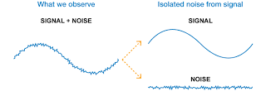
مقدمه
سیگنال‌های آزمایشی ضعیف هستند و به دلیل وجود نویز، مطالعه آن‌ها دشوار است. حذف نویز موجک روشی رایج برای بهبود نسبت سیگنال به نویز (SNR)بدون تحریف سیگنال است. این روش عملکرد بهتری نسبت به روش‌های حذف نویز مبتنی بر فیلترگذاری دارد و در حوزه‌های مختلفی از جمله تحلیل سری‌های زمانی، توموگرافی کامپیوتری، تصویربرداری تشدید مغناطیسی (MRI)، تصویربرداری فلورسانس، طیف‌سنجی رامان، تشخیص گفتار، پیش‌بینی حجم ترافیک و طیف‌سنجی رزونانس اسپین الکترون (ESR)مورد استفاده قرار گرفته است
5
کلیات تحقیق: مقدمه

Slide 6
سوال مهم !
عوامل مؤثر در اثربخشی حذف نویز در روش حذف نویز با تبدیل موجک:
سطح تجزیه
02
انتخاب موجک مادر
01
سطح تجزیه تعیین می‌کند که سیگنال چند مرحله به عمق تجزیه شود. سطوح مناسب تجزیه به شناسایی دقیق‌تر اجزای سیگنال و نویز کمک می‌کنند؛
موجک مادر تابع پایه‌ای است که سیگنال را به حوزه موجک تبدیل می‌کند. انتخاب صحیح موجک مادر نقش کلیدی در تفکیک اجزای سیگنال از نویز دارد.
معیارهای آستانه‌گذاری
03
6
آستانه‌گذاری معیاری برای تعیین این است که کدام ضرایب موجک به عنوان نویز حذف شوند. تعیین آستانه مناسب موجب حفظ ضرایب مهم سیگنال و حذف نویز می‌شود
در حال حاضر، انتخاب آستانه نویز و سطح تجزیه برای تبدیلات موجک گسسته به خوبی توسعه یافته‌اند. با این حال، موجک مادر برای حذف نویز مؤثر به‌صورت تجربی و/یا از طریق آزمون و خطا انتخاب شده است.
کلیات تحقیق: اهمیت وضرورت

Slide 7

روش شناسی
یک موجک مادر که بزرگی ضریب سیگنال را به حداکثر رسانده و مقادیر ضریب نویز را در حوزه موجک به حداقل برساند، اثربخشی بهتری در حذف نویز ایجاد می‌کند.
این روش‌ها به‌طور کلی عمومی نیستند؛ به عبارت دیگر، آن‌ها عمدتاً برای انواع خاصی از سیگنال‌ها بهینه شده‌اند
روش‌های انتخاب بهینه موجک
روش ما
با استفاده از این معیار پراکندگی، یک روش تجربی خودکار توسعه یافته است که موجک بهینه را در زمان واقعی برای یک سیگنال نویزی بدون نیاز به دانش قبلی انتخاب می‌کند.
شبکه عصبی
01
از الگوریتم‌های یادگیری ماشین برای شناسایی الگوهای مناسب موجک در داده‌های نویزی بهره می‌گیرد.
سخت افزار
7
آنتروپی شانون
02
از معیار پیچیدگی و اطلاعات موجود در سیگنال استفاده می‌کند تا موجکی با آنتروپی کم، انتخاب شود.
محاسبات
اعتبارسنجی متقابل
03
با تقسیم داده‌ها به بخش‌های مختلف، عملکرد موجک‌ها در حذف نویز سنجیده می‌شود.
محاسبات
کلیات تحقیق: روش شناسی

Slide 8
بخش دوم: بیشینه و نوآوری

Slide 9
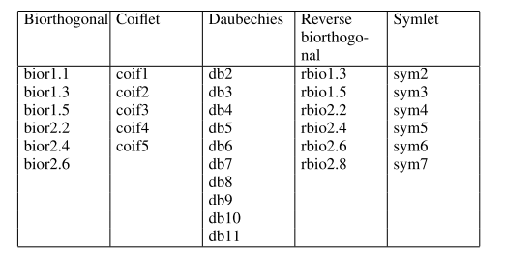
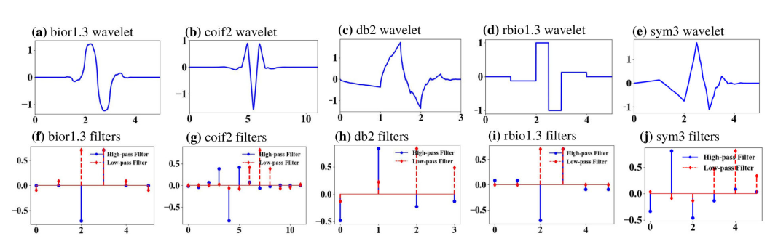
موجک های مورد استفاده
ما یک فضای نمونه از پرکاربردترین موجک‌ها برای حذف نویز ایجاد کردیم. این موجک‌ها شامل خانواده‌های بی‌ارتوگونال (Biorthogonal)، کویفلت (Coiflet)، دابچیز (Daubechie)، بی‌ارتوگونال معکوس (Reverse Biorthogonal)و سیم‌لت (Symlet) هستند.
9
بیشینه و نوآوری : لبه ها در تصویر

Slide 10


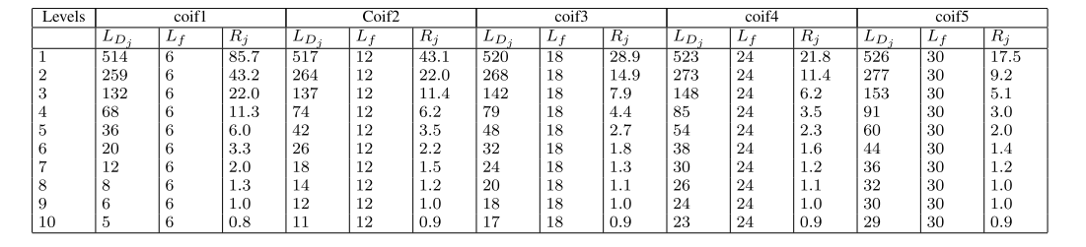
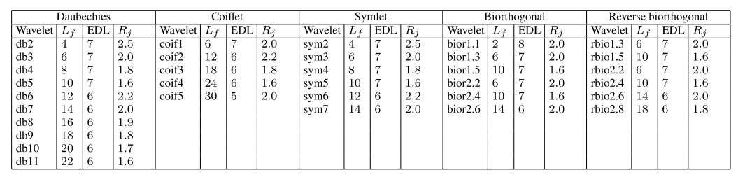
انتخاب سطح تجزیه موجک
برای تعیین سطح تجزیه مؤثر، نسبت طول ضرایب جزئیاتLDj​​ به طول فیلتر موجک LfL به‌صورت زیر محاسبه می‌شود:
حداکثر سطح تجزیه :
محسابه سطح تجزیه برای سیگنال به طول 1024 و موجک های متفاوت :
10
بیشینه و نوآوری : در نظر گرفتن شدت

Slide 11


سطح تجزیه بهینه با شاخص پراکندگی
پراکندگی (Sparsity)
پراکندگی یک معیار کلیدی برای اندازه‌گیری نویز در ضرایب جزئیات است.
ضرایب جزئیات با نویز بیشتر، مقدار پراکندگی کمتری دارند.
ضرایب جزئیات با نویز کمتر، مقدار پراکندگی بیشتری دارند.
رابطه محاسبه پراکندگی:
11
تغییرات پراکندگی (ΔS)
تغییرات پراکندگی معیاری برای تفکیک ضرایب نویزی از ضرایب غیرنویزی است.
مقدار پراکندگی، نشان‌دهنده میزان نویز در ضرایب جزئیات است.
تغییرات پراکندگی، تفکیک نویزی و غیرنویزی را مشخص می‌کند.
این مقدار، یک تغییر ناگهانی بین ضرایب نویزی و غیرنویزی را شناسایی می‌کند.
بیشینه و نوآوری : روش مقاله

Slide 12
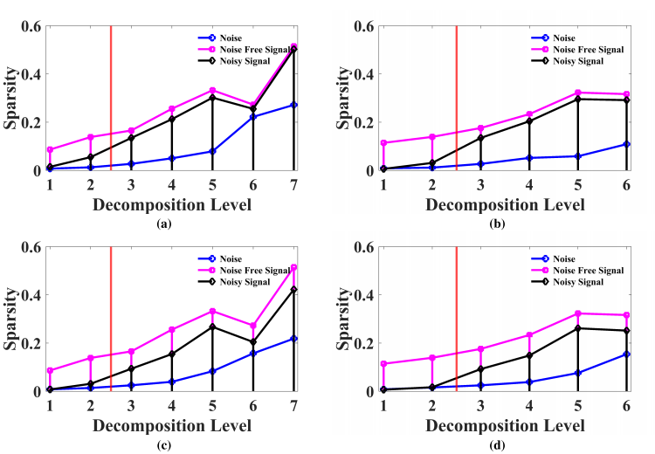

سطح تجزیه بهینه به صورت تجربی
این شکل شامل چهار نمودار (a، b، c،d )است که پراکندگی ضرایب جزئیات موجک را در سطوح مختلف تجزیه برای نویز گاوسی سفید، سیگنال بدون نویز و سیگنال نویزدار نمایش می‌دهد.
در سطوح پایین تجزیه، مقدار پراکندگی ضرایب سیگنال نویزدار (مشکی) تقریباً مشابه ضرایب نویز (آبی) است.
در سطوح بالاتر تجزیه، مقدار پراکندگی ضرایب سیگنال نویزدار به مقدار پراکندگی سیگنال بدون نویز (صورتی) نزدیک‌تر می‌شود.
خط عمودی قرمز در هر نمودار، سطح تجزیه بهینه (κ) را نشان می‌دهد که در آن ضرایب نویزی و غیرنویزی از هم تفکیک می‌شوند.
هرچه مقدار SNR کمتر باشد (مقایسه نمودارهای a, b با c, d ، سطح تجزیه بهینه به سمت سطوح پایین‌تر منتقل می‌شود.
سطح تجزیه بهینه اولین سطحی است که مقدار زیر را داشته باشد:
12
بیشینه و نوآوری : روش مقاله

Slide 13
بخش سوم: روش مقاله

Slide 14
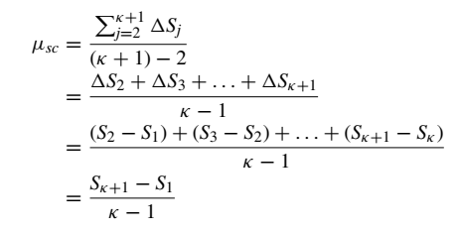
انتخاب موجک بهینه
انتخاب موجک با استفاده از پراکندگی ضرایب جزئیات انجام می‌شود. میانگین تغییرات پراکندگی (μSC) سطوح مجاور به عنوان یک پارامتر کمی برای انتخاب موجک بهینه استفاده می‌شود.
14
میانگین تغییرات پراکندگی (μSC)
میانگین تغییرات پراکندگی ((Sjبرای هر موجک بین سطح ۲ تا یک سطح پس از سطح تجزیه بهینه (κ+1) محاسبه می‌شود.
روش‌شناسی: تیتر خود را وارد کنید.

Slide 15
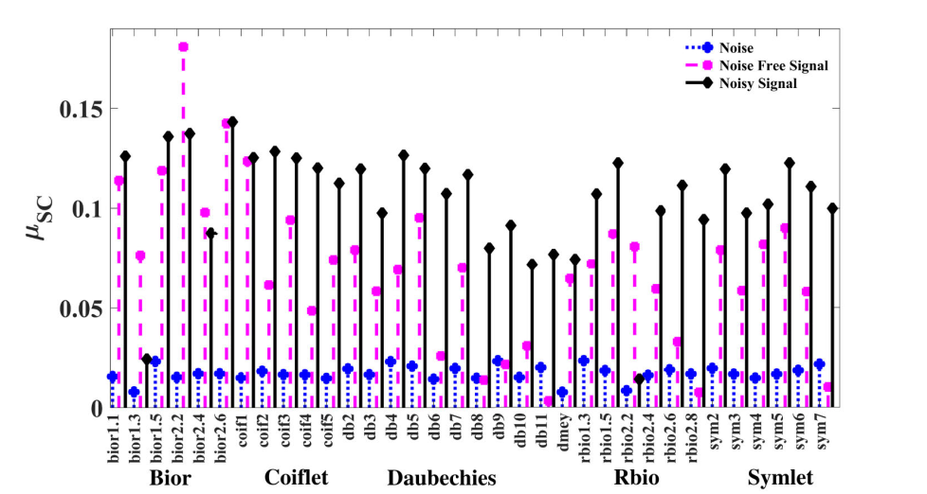
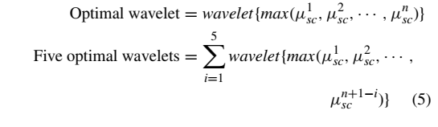
مرحله دوم : هموارسازی قوی
معیار انتخاب موجک
موجک‌های بهینه با استفاده از مقدار µSC انتخاب می‌شوند.
در نمودار شکل ۳ مشاهده می‌شود که مقدار µSC برای سیگنال نویزی در برخی موجک‌ها بیشتر از سایرین است.
به‌طور کلی، برای سیگنال‌های با SNR بالا فقط یک یا دو موجک بهینه وجود دارد، درحالی‌که برای سیگنال‌های با SNR پایین چندین موجک بهینه ممکن است وجود داشته باشد.
موجک با بیشترین مقدار µSC به‌عنوان موجک بهینه انتخاب می‌شود. همچنین، پنج موجک برتر نیز انتخاب می‌شوند.
15
روش‌شناسی: تیتر خود را وارد کنید.

Slide 16
بخش چهارم: تحلیل داده‌ها

Slide 17
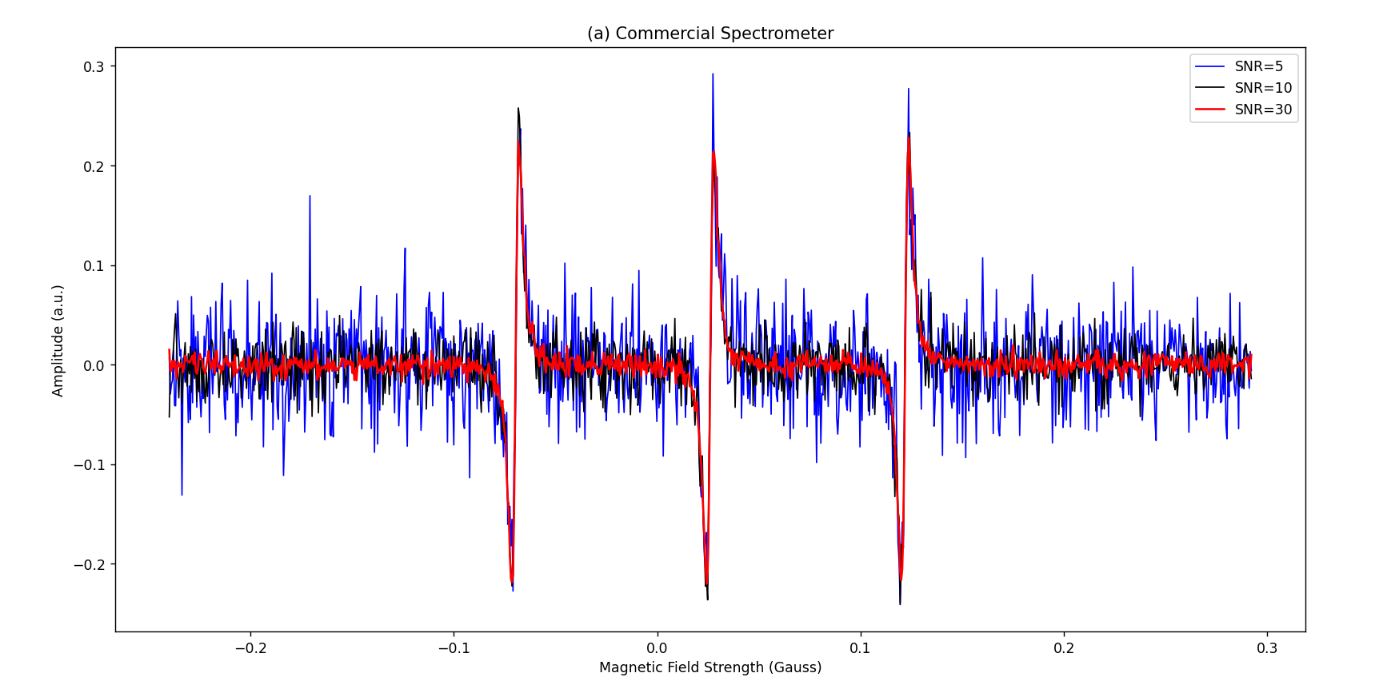

نتایج و مقایسات
داده‌های ESR در MATLAB با تابع لورنتس شبیه‌سازی شده‌اند. داده‌ها دارای 1024 نمونه، قله‌هایی با ارتفاع حدود 0.2753 و فاصله قله‌ها حدود 185 واحد شاخص (با اختلاف 13 واحد بین قله مثبت و منفی) هستند. برای ایجاد سیگنال‌های با SNRهای 5، 10، 30 و 50، نویز سفید گوسی به سیگنال اضافه شده و SNR طبق معادله 6 محاسبه می‌شود.
17
تحلیل داده‌ها: استخراج داده ها

Slide 18
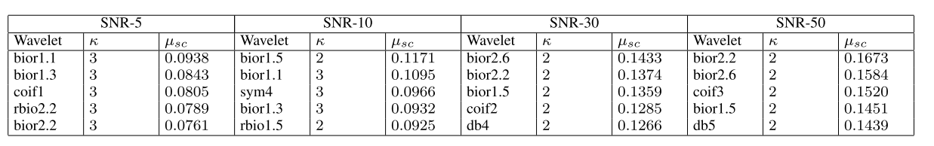
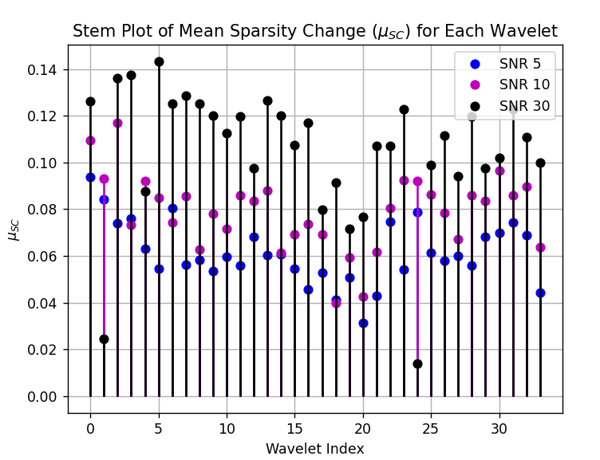

نتایج و مقایسات
18
تحلیل داده‌ها: نتایج

Slide 19
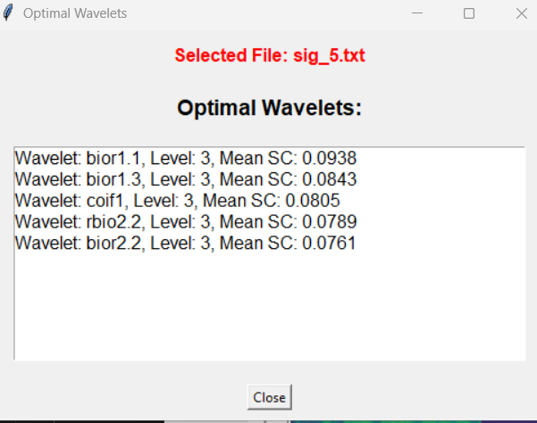
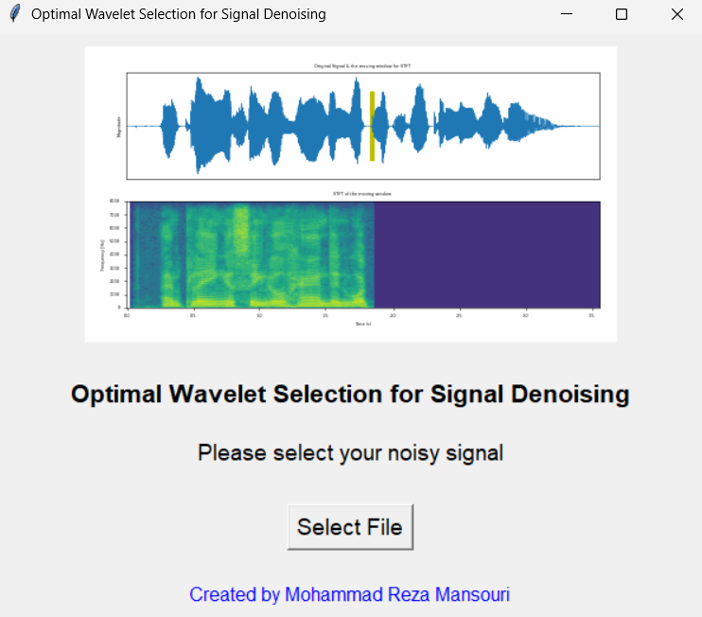
نتایج و مقایسات
19
تحلیل داده‌ها: نتایج

Slide 20
بخش پنجم: منابع و مراجع

Slide 21
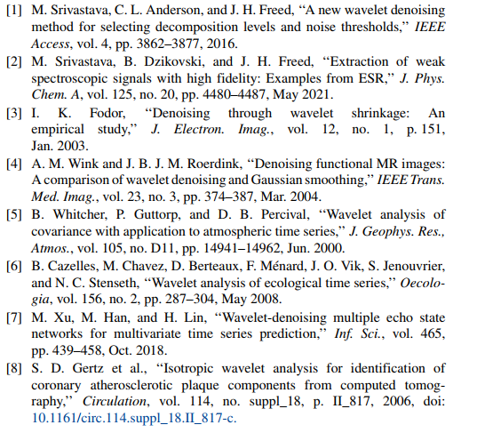
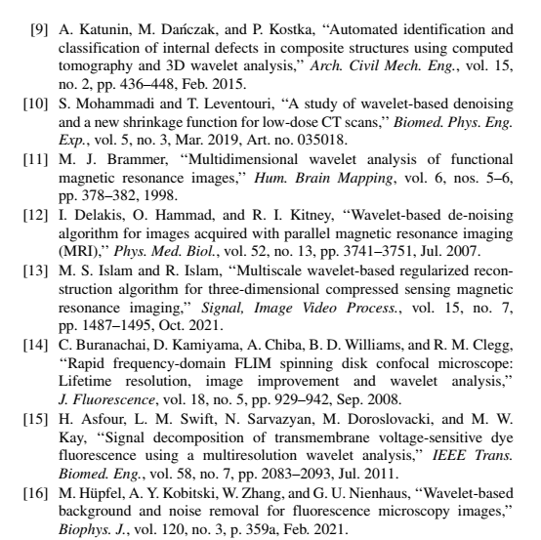
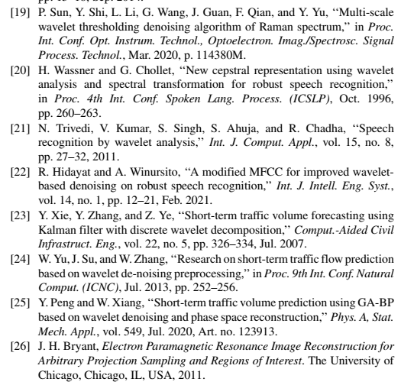
در این قسمت عنوان اسلاید را وارد کنید
21
منابع و مراجع: تیتر خود را وارد کنید.

Slide 22
ممنون از توجه شما

